Slide 1
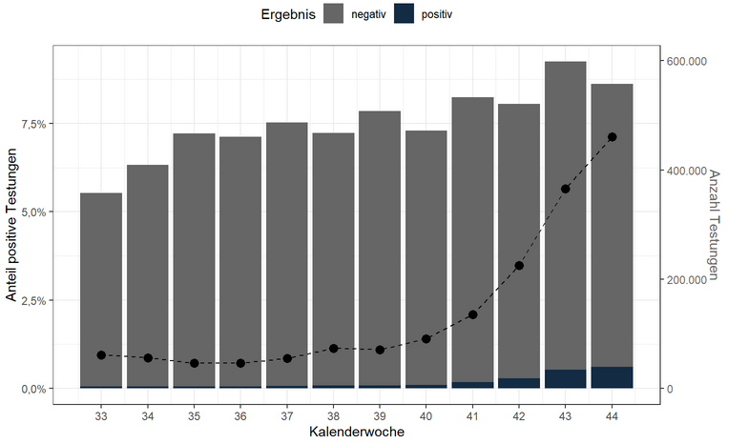
Anzahl der Testungen und Positivenanteile pro Woche – bundesweit - Datenstand 03.11.2020

Slide 2
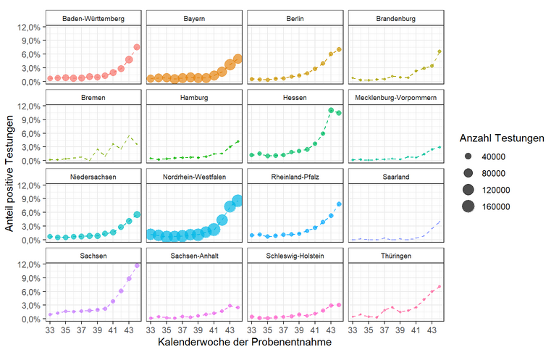
Positivenanteile nach Bundesland und
Kalenderwoche - Datenstand 03.11.2020

Slide 3
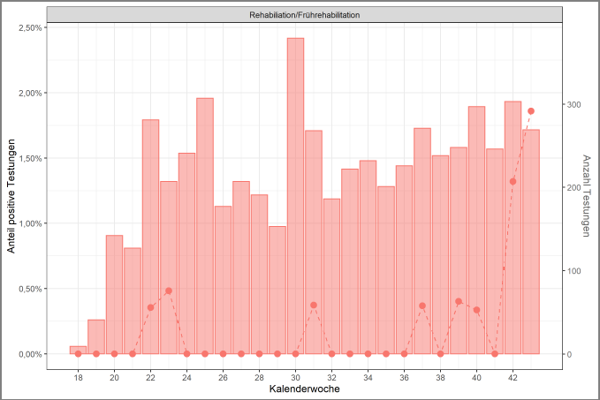
Anzahl der Testungen und Positivenanteile Rehabilitation nach Kalenderwoche - Datenstand 03.11.2020

Slide 4
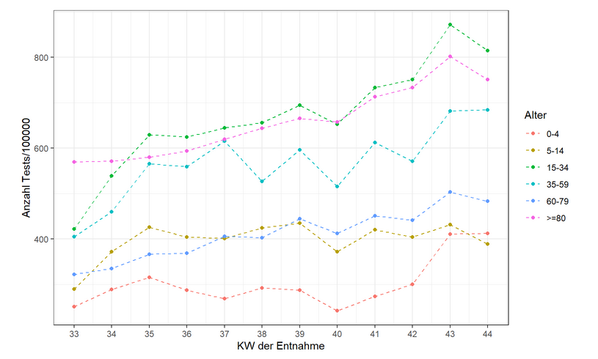
Anzahl Testungen pro 100.00 Einwohner nach Altersgruppe und Kalenderwoche – Datenstand 03.11.2020

Slide 5
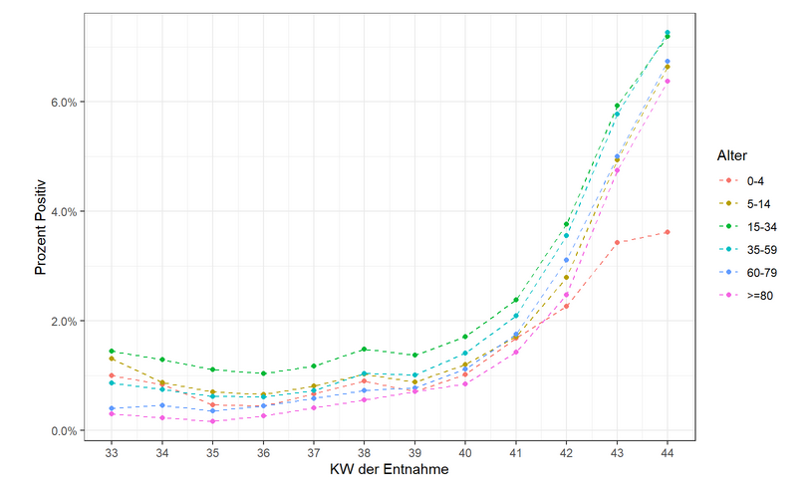
Positivenanteile nach Altersgruppe und
Kalenderwoche Datenstand 03.11.2020

Slide 6
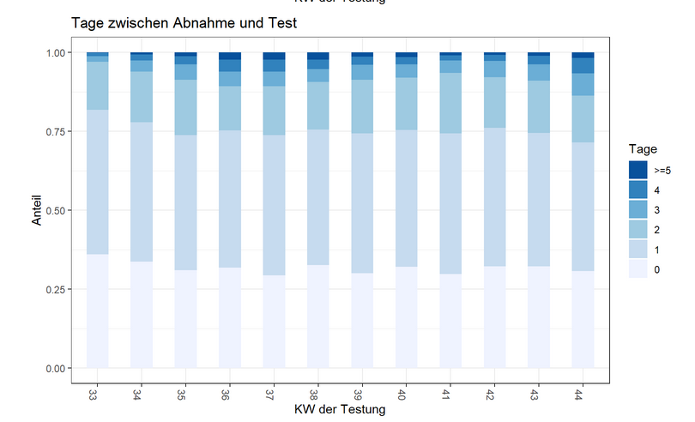
Testverzug – Datenstand 03.11.2020

